Slide 1
Đối tượng của trang WEB

Slide 2
Thanh toán
Người bán hàng( Chủ Shop)
Người mua hàng
ADMIN WEB
Tài khoản thường.
Người vận chuyển.

Slide 3
ĐĂNG KÝ LÀ KHÁCH HÀNG.
ĐĂNG KÝ LÀ NGƯỜI GIAO HÀNG.
Thêm nút mua ngay trong đơn hàng.

Slide 4
Phân quyền User.
https://www.youtube.com/watch?v=1J7qFaZyC14

Slide 5
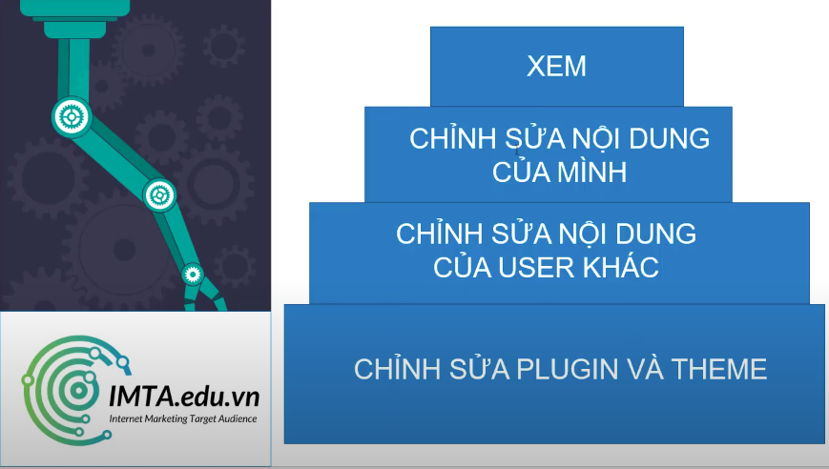
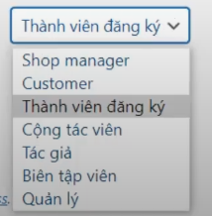
Vai trò của User.
Quản lý.
Quyền cao nhất, tác động đến Code

Slide 6
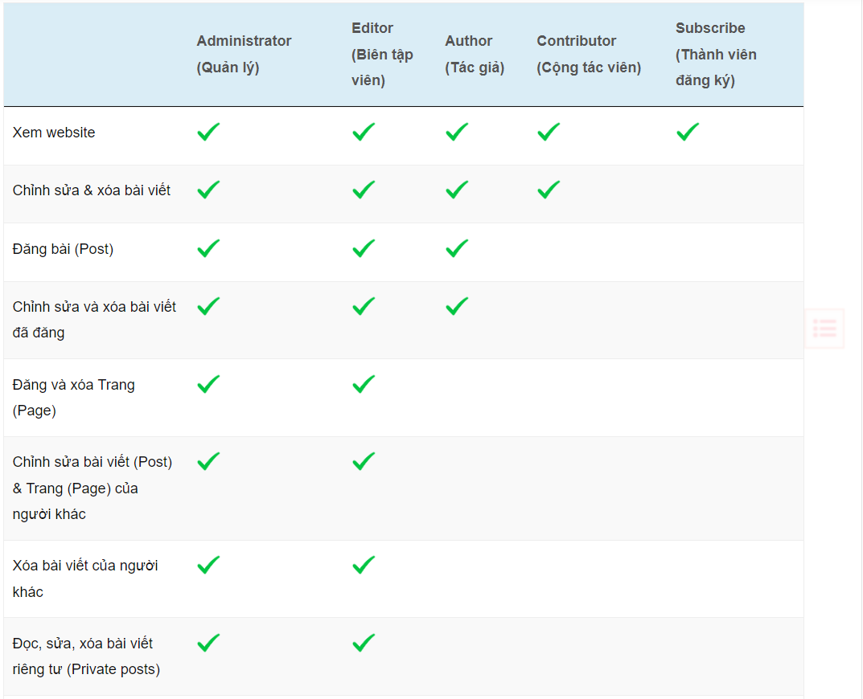
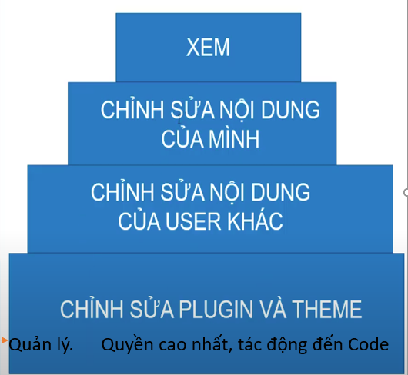
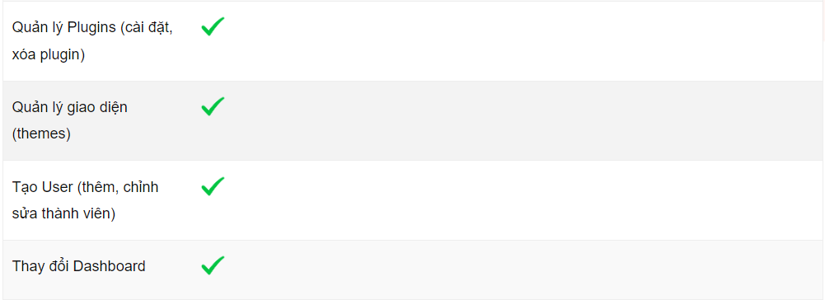
Quyền của User trong website WordPress
Quyền của cộng tác viên: kiểm tra lỗi chính tả bài viết của tác giả.
Quyền tác giả
Biên tập viên

Slide 7
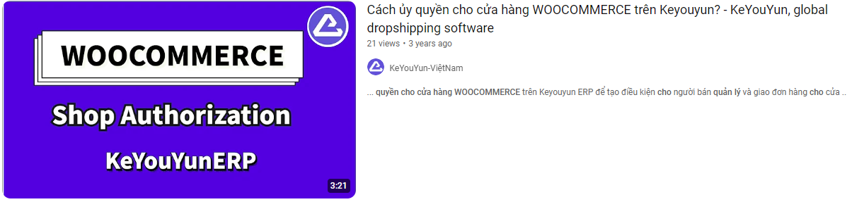
Phân quyền cho người dùng.

Slide 8
Phân quyền cho người dùng.
Chỉ có quyền xem giao diện, ko đc phép chỉnh sửa giao diện hay Plugin.
Phân quyền quản lý cửa hàng.
Link video hướng dẫn.
https://www.youtube.com/watch?v=vZk7vue4q20

Slide 9


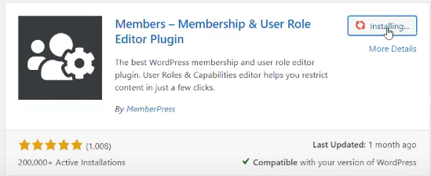
Phân quyền User sử dụng Plugin:
Sử dụng Plugin MemberShipt
https://www.youtube.com/watch?v=mRq83vqzoWE

Slide 10
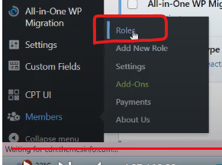
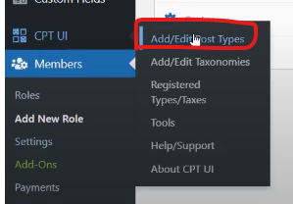
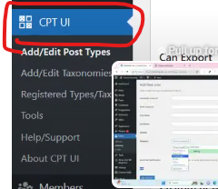

Slide 11
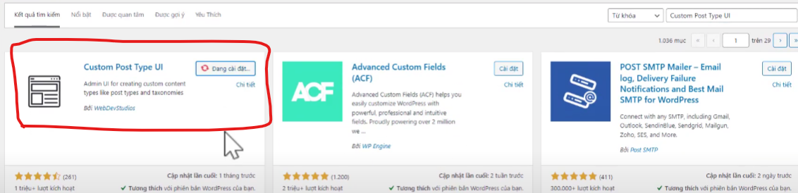

Slide 12
Phân quyền thành công người dùng.

Slide 13
Takagi bị lỗi, phải làm lại Takagi.
Quản lý cửa hàng thì không thêm mới đc thành viên.

Slide 18
Tạo Form đăng ký bằng Wordpress
https://www.youtube.com/watch?v=3iSyXwzTjJ8&t=15s

